Slide 1
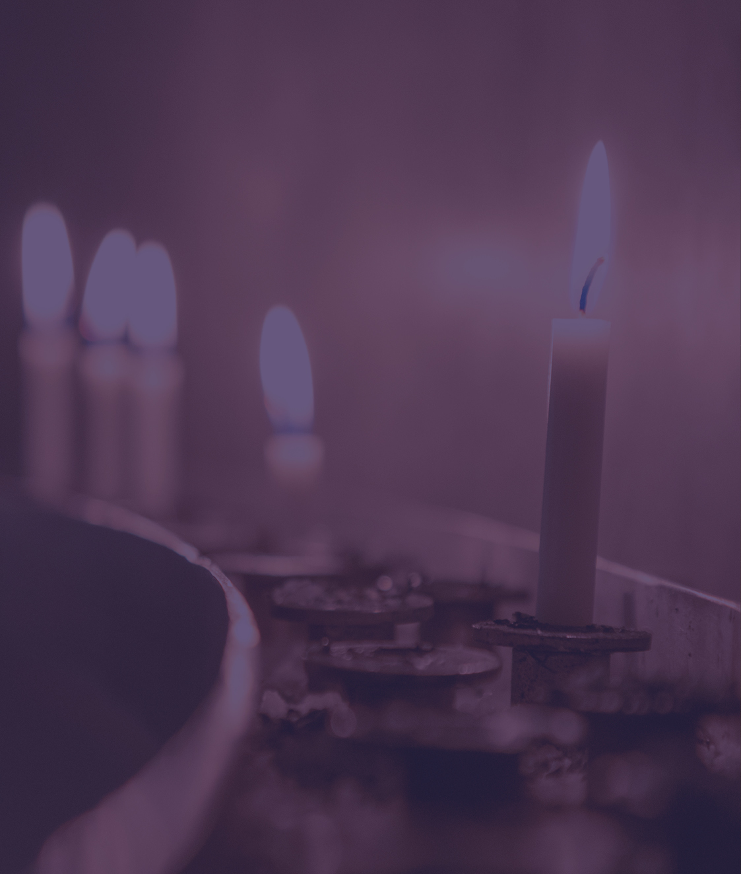
Fredsbønn
Navn kirke
Hver onsdag frem til påske kl xx.xx
Urolig? Du er ikke alene.
Derfor samles vi nå til bønn for fred hver uke over hele landet. Her er det rom for deg. Søk Fredsbønn på skjerikirken.no for mer informasjon.

